Slide 1
2024 EACTS/EACTAIC Guidelines on patient blood management in adult cardiac surgery
– Perfusionist’s Perspective –
이연주
양산부산대학교병원

Slide 2
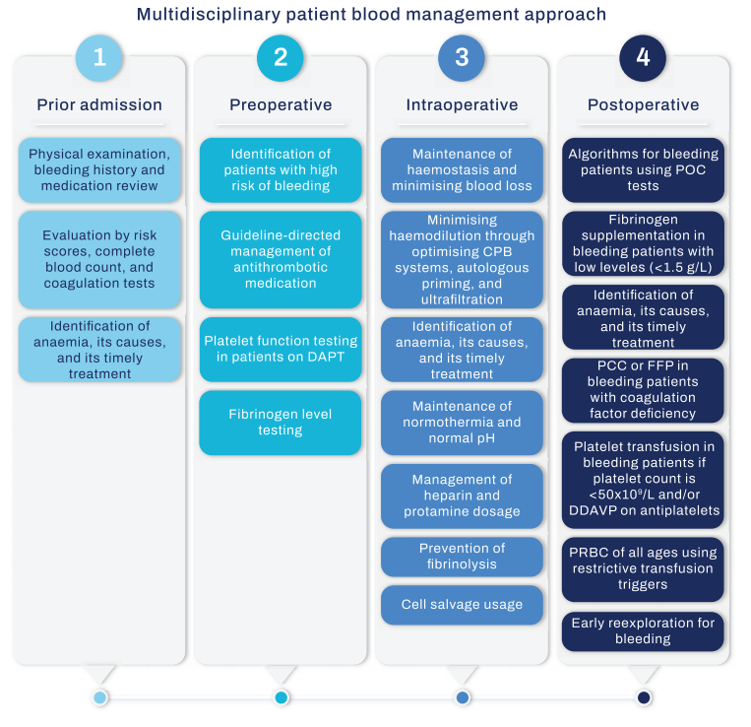
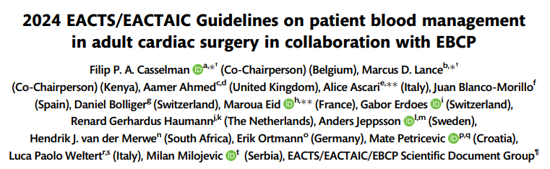
Purpose
Notes:
EACTAIC: European Association of Cardiothoracic Anaesthesiology and Intensive Care
EBCP는 European Board of Cardiopulmonary Perfusion, 즉, 유럽심폐체외순환사인증위원회로, 유럽 내에서 체외순환사(perfusionist) 의 교육, 자격 인증, 표준화를 담당하는 공식 기관
수술-마취-체외순환팀이 모두 포함된 다학제적 통합 가이드라인

Slide 3
Cardiopulmonary Bypass
Notes:
심장 수술에서 CPB는 특히 판막이나 대동맥 수술에선 필수불가결한 장비 입니다. 그러나 제가 항상 환자들에게 하는 말이 있는데 반드시 필요하지만 인위적인 순환이기 때문에 합병증이 발생할 수 밖에 없다고 설명을 하게 됩니다.
따라서 CPB의 영향력을 최소한으로 하는 것이 중요합니다.

Slide 4
Perfusion strategy during CPB
  Reduction of the circuits
  Ultrafiltration technique
  Antegrade/Retrograde Autologous Priming
  다양한 전략에 대한 끊임없는 연구와 안전한 시행
  수술 후 합병증을 줄이고 회복을 촉진하는 임상적 차이를 만들 수 있음
  팀의 숙련도와 체계적인 교육은 매우 중요!!
Notes:
CPB 운용 동안의 perfusion 방식은 수술 후 출혈량과 혈액제제 사용량에 중요한 영향을 미칩니다.
따라서 혈액 손상을 줄이려는 노력들이 있는데 대표적인 조치로는…
이런 다양한 전략에 대한 끊임없는 연구와 안전한 시행만이 수술 후 합병증 감소와 빠른 회복에 도움이 될 수 있는 것은 너무 잘 알려져있으며,
따라서 이를 행하고 운용하는 perfusionist를 포함한 팀의 숙련도와 체계적인 교육은 매우 중요합니다.

Slide 5

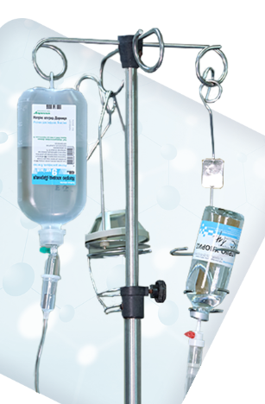

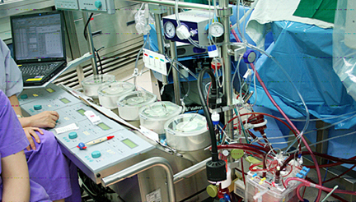
Priming volume and Haemodilution
혈액 희석
  Hb/HCT 감소 → 산소 전달 능력을 저하 → 장기 허혈 위험 증가
  응고 이상, 출혈 증가, 수혈 필요량 증가 및 혈전색전성 합병증의 악화
  불가피, 그러나 엄격한 관리 필수
주요 요인: priming solution, cardioplegic solution
Haemodilution
Notes:
혈액 희석은 수술장 체액 흡입, 마취 수액, 체외순환 프라이밍액 등 여러 요인에 의해서 발생할 수 있으며, ~ 따라서 엄격히 관리 필수적이다.
Priming solution이나 cardioplegic solution은 1000-2000 정도 들어가기 때문에 주요 요인으로 파악됩니다.

Slide 6
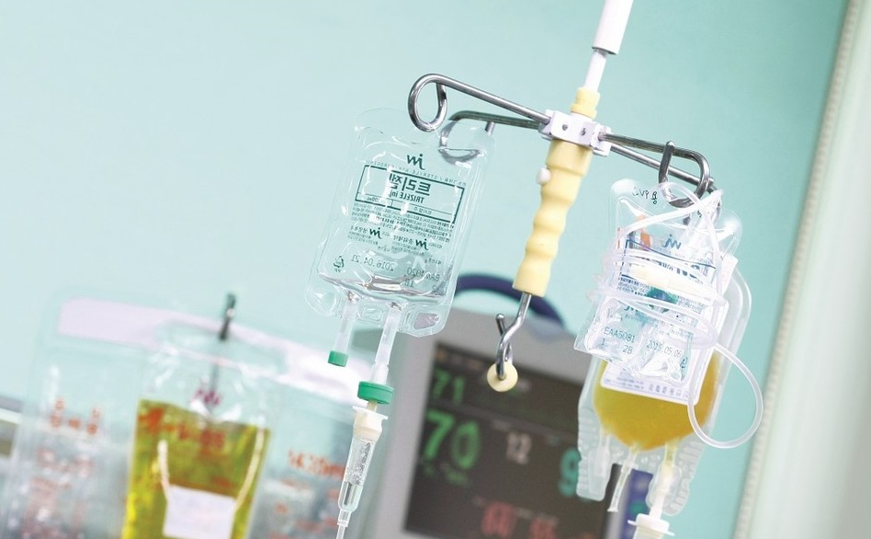
Priming volume and Haemodilution
Priming volume 감소 전략
  혈액 보존에 긍정적인 효과를 보임
  Net priming volume은 수혈 발생률과 직접적인 연관성 보임
  Colloid + Crystalloid
    과거에 사용 → 효과 없음이 입증
    Dextran ➔ 출혈·수혈 증가 및 AKI 위험 상승
  Minimally invasive extracorporeal circulation circuit (MiECC) or autologous priming
  → 수혈 노출 감소 및 수술 후 출혈 감소
Crystalloid
Crystalloid
Colloid

Slide 7
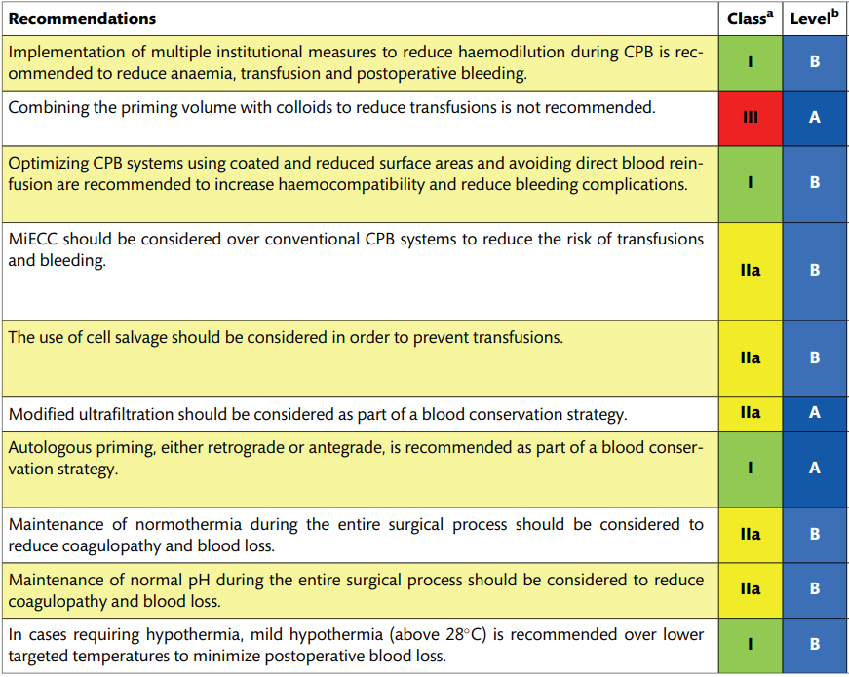
Recommendations for CPB #1
Notes:
빈혈, 수혈 및 수술 후 출혈을 줄이기 위해 CPB 동안 혈액 희석을 줄이기 위한 다양한 제도적 조치를 시행하는 것은 권고되고 있으며
수혈을 줄일 목적으로 priming volume으로 colloid 병용하는 것은 권고하고 있지 않습니다.
CPB 중 혈액희석 정도와 임상결과(출혈, 수혈, 합병증)의 상관관계를 관찰한 prospective cohort study 또는 retrospective observational study입니다.
“여러 관찰 연구에서 일관된 결과를 보이지만, 무작위 대조 연구는 부족하다”
→ Level of Evidence B로 분류됩니다.

Slide 8
Optimizing the CPB system
Optimizing the CPB system to minimize its impact
Tip-to-tip biocompatible coating
  삽입 관 전체, 즉 유입구에서 유출로까지 모두 코팅
  Tip-to-tip BIOLINE® Coating: ECMO, 인공심장, 혈관 카테터 등에서 표준적으로 사용
  혈액 응집, 염증 및 감염 위험을 지속적으로 억제
  단독 조치로서의 이득은 제한적
    MiECC 환경에서 낮은 ACT 범위에서도 충분한 항응고 가능 → 입원기간, 출혈, 수혈 감소
Minimized CPB system (MiECC)
Shed-blood 분리: 직접 재주입 제한 및 cell salvage 활용
  염증, 응고장애 감소
  pRBC 수혈 위험을 20% 감소시키는 근거 있음
Notes:
체외순환 시스템의 영향을 최소화하기 위한 최적화
즉, 최적의 CPB를 운용함으로써 불필요한 생리적 스트레스를 최소화 하여 주요 장기의 최적 기능을 보장하는 것이 체외순환 중의 주요 목표 입니다.
이를 위한 다양한 management strategy가 있습니다.

Slide 9
Recommendations for CPB #1

Slide 10
MiECC
구성 요소
  Closed circuit
  Centrifugal pump
  Membrane oxygenator
  Heat exchanger
  Venous bubble trap or air removal device
  Cardioplegia system
  Shed-blood management device
잠재적 문제점
  정맥라인 내 공기 제거의 어려움
  Preload 부족으로 인한 펌프 기능 저하 위험
  Embolization 위험 증가
Notes:
혈액-공기 접촉을 피하고 유출혈 (shed blood)을 분리함으로써 conventionmal CPB가 유발하는 부작용을 최소화하도록 설계 되었습니다.
구성 요소로는~
Oxygenator와 heat exchange가 통합
Conventional은 venous reservoir에서 air가 분리됨
Circuit volum은 1000-2000 vs 400-800
Surface coating이 비코팅 혹은 제한적
따라서 이러한 문제를 예방하고 MiECC의 이점을 극대화하기 위해서는 충분한 팀 교육과 숙련된 기술 훈련이 필수적이다.

Slide 11
MiECC
제한점
  Considerable heterogeneity
    일부 대규모 연구에서 임상 결과 차이 없음
    다른 연구에선 pRBC 사용 감소, 출혈량, 부정맥, 입원기간 감소 보고
    일부 RCT 및 다기관 연구에서 conventional CPB와 비교했을 때 우월하지 않음
  → MiECC 정의 및 설계가 연구마다 상이
Notes:
접근은 우수하나, MiECC의 사용은 수십 년간 논쟁의 대상이 되어 왔습니다.
현재까지의 근거로는 MiECC를 conventional CPB보다 일괄적으로 우선 권장하기 어려운 상태이나 (다음 페이지)

Slide 12
Recommendations for CPB #1
Notes:
숙련된 팀(experienced team)**이 시행하고, 적절히 선정된 환자(selected patients)에서 사용한다면 수혈 및 출혈 위험 감소를 위한 유효한 대안으로 고려될 수 있다.
기관별로 장비 구조·팀 경험·수술 유형을 고려한 선별적 도입이 합리적이다.

Slide 13
Autologous priming
CPB 시작 전 환자의 혈액으로 priming solution을 대체하여 희석을 최소화하는 방법
방식
  Retrograde Autologous Priming (RAP)
  Antegrade Autologous Priming (AAP)
  Haematic Antegrade Repriming (HAR)
RAP/AAP 모두 안전하고 효과적, 혈액 희석 및 수혈 필요량 감소 입증
표준화된 haematic AAP에서는 희석량 300mL로 감소, 수혈, ICU 재원기간 모두 감소
Notes:
앞서 말씀드린 것처럼 priming은 hemodilution의 주요 원인인데, 이를 해결하기 위한 방법으로 autologous priming이 있습니다.
그러나 혈역학적 불안정성 때문에 숙련된 체외순환사의 조작이 필수적인데,
최근에 언급되는 HAR 개념은 규격화된 AAP라고 보면되는데, MiECC 와 병용하여 사용할 경우 수혈, ICU 재원기간 모두 감소하는 결과를 보였습니다.

Slide 14
Recommendations for CPB #2
Notes:
따라서, 자가혈 프라이밍은 혈액 보존 전략의 기본적이면서 강력히 권장되는 방법이며 숙련된 팀에 의해 표준화된 프로토콜로 시행하는 것이 현재의 트렌드 입니다.

Slide 15
Coagulation-friendly environment
Post-CPB coagulopathy와 혈액제제 요구량 증가의 주요 원인
  Hypothermia (<32°C)
  Metabolic acidosis
  Prolonged aPTT (> 40s)
  Hypocalcemia
  CRP/알부민 ratio 증가
  ➔ Thrombin 생성과 응고 연쇄를 억제하여 지혈을 방해
Notes:
응고에 친화적인 환경의 핵심은 정상체온과 산-염기 균형 유지인데,
응고 효소 반응이 그 환경에서 가장 효율적으로 작동하기 때문이다.

Slide 16
Coagulation-friendly environment
Body temperature
  Normothermia 유지 시 출혈 감소, 34–36°C 범위가 가장 이상적
  심한 저체온 (<26°C) → protamine의 항응고제 역전 효과
  28°C 경도 저체온 + 선택적 뇌관류 → 대동맥궁 수술 시 뇌 보호 및 출혈 감소
  급속 재가온은 금지, 점진적 재가온이 응고장애 예방
산-염기 균형
  Metabolic acidosis, hypoalbuminemia, hypocalcemia
    심한 출혈 예측 인자
    신속한 교정이 필요

Slide 17
Recommendations for CPB #2
Notes:
Coagulopathy와 blood loss를 줄이기 위해 전체 수술 동안 응고계가 정상적으로 작동할 수 있는 생리적 요건을 유지, 즉 normothermia와 normal pH를 유지하는 것이 권고되고 있습니다.

Slide 18
Intraoperative Anticoagulation

Slide 19
Heparin and anticoagulation monitoring
Heparin의 작용
  AT: thrombin과 factor Xa를 비활성화
  Antithrombin (AT)에 결합하여 AT 능력을 증가
Heparin 조절
  ACT(Activated Clotting Time)-guided measurement
    시작용량: 300 to 600 IU/kg, ACT 보면서 수술 중 추가 용량 투여
    Target value: 300-600 sec
    Pitfalls: Heparin resistance & Heparin rebound
  Heparin-level Guided Measurement
    protamine titration using ROTEM (rotational thromboelastometry)
    Heparin 투여량을 줄일 수 있는 잠재적 이점 → 수술 전후 혈액 보존에 도움이 될 수 있음
 | ACT-guided | Heparin-level guided
측정 대상 | 응고 시간 | 혈중 heparin 농도
측정 방식 | 전혈 응고시간 (sec) | Protamine titration
장점 | 빠름, 간편, 널리 사용 | 정확한 농도 평가, 개별화 가능
단점 | 비특이적, 외부요인 영향 많음 | 장비 비쌈, 시간 소요
Notes:
일부 연구에서는 헤파린 농도(heparin level) 기반의 관리 전략이 **수술 전후 혈액 보존(perioperative blood conservation)**에 도움이 될 수 있다고 보고하였으나
다른 연구들은 ACT(Activated Clotting Time) 기반 관리와 헤파린 농도 기반 관리를 비교했을 때 출혈량이나 수혈 요구량에 유의한 차이가 없었다
다양한 수술 환경에서 서로 다른 헤파린 용량을 비교했을 때, 수술 후 출혈량과 수혈률에 유의한 차이를 발견하지 못했다
따라서 이용 가능한 근거는 약하고 일관성이 부족하다.

Slide 20
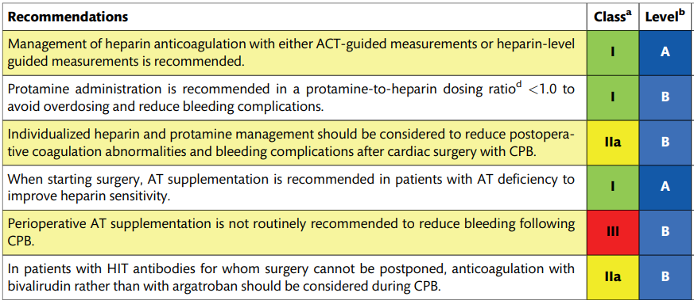
Recommendations for intraoperative anticoagulation

Slide 21
Recommendations for intraoperative anticoagulation
H 100IU : P 1mg

Slide 22
Protamine
Heparin 효과 중화, heparin-AT complexes에 결합하여 비활성화 → 혈액의 응고 능력 회복
과소 투여 시, 수술 후 출혈 위험이 증가
과다 투여 시, 혈소판 기능 저하, 혈전 강도(clot firmness) 감소, 섬유소 용해(fibrinolysis) 과활성화 → 과도한 출혈
Adverse reactions
  hypotension, bradycardia, pulmonary vasoconstriction or allergic responses d/t Immunologic and inflammatory changes
  이러한 위험을 줄이기 위해 천천히 주입하는 것이 권장
  ASA 또는 항히스타민제의 예방적 투여

Slide 23
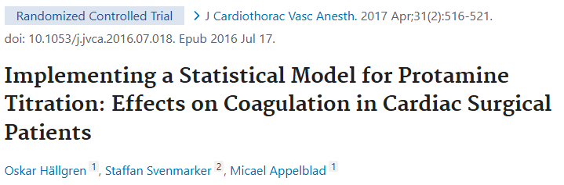
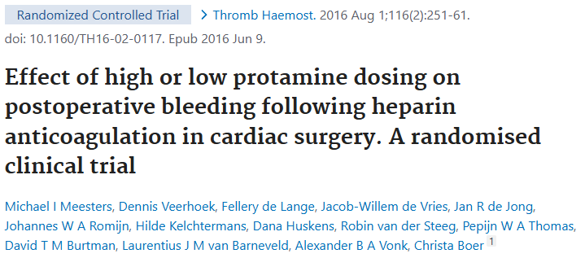
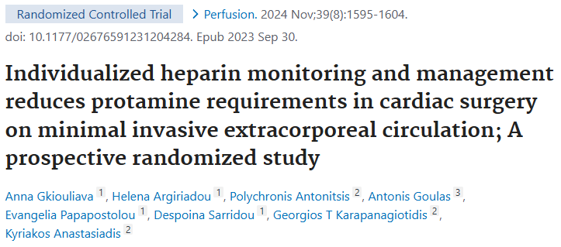
Protamine
RCT, single center
Protamine titration (n=30) vs 고정 비율 (1:1; n=30)
Protamine titration group에서,
  총 protamine 용량이 유의하게 감소
  ROTEM 검사상 응고 기능이 개선
RCT, multi-center
protamine-to-heparin 0.8 (n = 49) vs 1.3 (n = 47)
24시간 출혈량: 0.8 비율 470ml vs 1.3 비율 615ml (p=0.021)
실험(in vitro) 결과와 일치하게, 임상에서도 protamine을 과량으로 사용하면 응고 억제와 출혈 증가가 관찰됨
RCT, single center
Total 132명, MiECC 시스템 적용
Individualized heparin-protamine titration vs ACT
IHPT군에서 Protamine 사용량 유의하게 감소함
  CABG: 118±24 mg vs 163±61 mg (p<0.001)
  non-CABG: 151±46 mg vs 197±45 mg (p<0.001)

Slide 24
Recommendations for intraoperative anticoagulation

Slide 25
Recommendations for intraoperative anticoagulation

Slide 26
Heparin resistance
300 IU/kg heparin 투여한 후에도 ACT 400초 미만인 경우
AT 수치가 낮거나 AT 기능 이상 (dysfunctional AT) 동반되는 경우 많음
Recombinant AT 보충
  Heparin 감수성 향상 및 항응고의 안정적 유지 목적
  수술 전 AT 수치가 정상 범위에 있어도 AT 보충이 heparin resistance 해결할 수 있다고 보고
  수술 후 출혈에 대한 영향은 일정하지 않음
  AT 보충은 수술 후 morbidity와 mortality을 감소시키지 않음
  최근 AT 보충에 대한 메타분석에서도, 수술 전 AT 수치가 낮은 환자에서 AT 보충이 혈액 보존 효과를 보이지 않았으며, 오히려 병원 내 사망률 및 급성 AKI 증가 가능성이 보고
Notes:
Target ACT를 달성 위해 더 많은 heparin 투여, 그로 인해 수술 후 residual heparin 위험이 증가할 수 있음
주요 요인: 저알부민혈증, 유전적 또는 후천적 AT 결핍, infective endocarditis, 고피브리노겐혈증, 혈소판증가증, 흡연, 만성대동맥박리, 고단백혈증, COVID-19감염 이력 및 LMWH 치료 이력 (x1~5)

Slide 27
Recommendations for intraoperative anticoagulation
Notes:
따라서 AT 보충은 AT 결핍 환자에서 헤파린 감수성을 개선하기 위해 사용되며, 그 주된 목적은 CPB 중 항응고의 효과적 유지이지, 출혈 감소가 1차 목적은 아니기때문에 출혈을 줄이기 위한 routine 사용은 권고되지 않습니다.

Slide 28
Heparin-induced thrombocytopenia
HIT는 면역학적 반응으로 인한 심각한 합병증을 유발할 수 있으므로 조기 진단이 필수적
진단: Antiplatelet factor 4 (PF4) antibody 검출
  (+): active HIT 및 thrombosis
  시간이 지나면 소실 → 음성으로 전환 시 heparin 단독 항응고제로 다시 사용 가능
대체 항응고제의 사용 권고
  Direct Thrombin Inhibitor (DTI); bivalirudin, lepirudin, argatroban
  Antidote 없지만, 대사시간이 짧음
  Bivalirudin: 적절한 용량에서 부작용 발생률이 낮아 CPB 중 가장 선호
  현재까지 보편적으로 승인된 표준 프로토콜은 존재하지 않음
Notes:
이 반응은 혈전증(thrombosis) 및 심각한 출혈과 같은 생명을 위협하는 합병증을 초래할 수 있다.
따라서 anti-heparin antibody의 조기 발견과 대체 항응고 전략이 매우 중요하다.
Direct thrombin inhibitor (DTI), 혈장교환(plasma exchange), 정맥용 면역글로불린(IVIG), 강력한 항혈소판제 (예: 티로피반[tirofiban], 캉그렐로[cangrelor])를 헤파린과 병용하는 전략
IVIG 및 혈장교환은 출혈 위험 증가로 인해 신중히 고려되어야 하며, 캉그렐로(cangrelor) 등의 병용요법은 근거가 제한적이다.
최적의 항응고 전략을 확립하기 위해 추가적인 RCT 연구가 필요하다.

Slide 29
Recommendations for intraoperative anticoagulation

Slide 30
Intravascular Volume

Slide 31
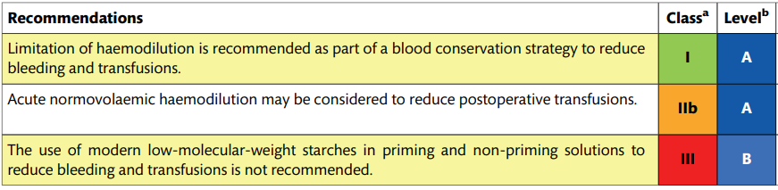
Recommendations for intravascular volume

Slide 32
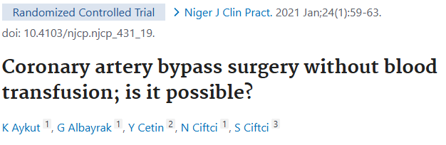
Haemodilution effects
Low Hct ➔ morbidity 증가, 병원 내 사망률 증가, pRBC 수혈 요구 증가
Minimized circuits ➔ 혈액 희석 완화, 수술 후 출혈 및 수혈 요구 감소
혈액 희석 제한 ➔ 신경학적 합병증이 유의하게 적었으며, 특히 neurocognitive dysfunction 발생률이 낮았다 (mild 18.7% vs mod 32.2%; P = 0.042)
RCT, single center
Triple Combination Technique
  Acute normovolemic hemodilution (ANH)
  Retrograde autologous priming (RAP)
  Integrated arterial filter oxygenator
Group1 (triple, n=150) vs Group 2 (standard, n=150)
  Transfusion 8% vs 58% (p=<0.05)
Notes:
최근 연구에서는 혈액 희석이 임상 결과에 미치는 영향이 주요 관심사로 부각되고 있다. 대규모 데이터베이스 연구들에 따르면, ~
한 메타분석에서는 **소형 회로(minimized circuits)**를 사용하면~
또한, 경도(mild) vs 중등도(moderate) 혈액 희석의 영향을 비교한 RCT에서는~
다른 RCT에서는 **혈액 희석 제한 전략(acute normovolemic haemodilution, 자가 프라이밍, 산소화기 크기 축소 포함)**을 표준 치료와 비교했을 때,
혈액 희석이 제한된 군에서 PRBC 수혈량이 유의하게 적고,
발관(extubation)까지의 시간, 흉관 배액량, 입원기간 모두 더 짧았다 [361].
이러한 근거를 바탕으로, 혈액 희석을 제한하는 것은 수혈과 출혈을 줄이기 위한 혈액 보존 전략의 핵심 요소로 권장된다.

Slide 33
Recommendations for intravascular volume
Notes:
수술 시작 직전에 환자 자신의 혈액을 일정량 채혈하고, 동시에 동등한 양의 수액을 주입하여 혈량을 유지하는 술기 (normovolaemia)
이렇게 채혈된 자가혈은 체외순환(CPB) 종료 후 재수혈되며, 그 과정에서 **수술 중 혈구용적률(HCT)이 낮아지는 대가(cost)**가 따른다.

Slide 34
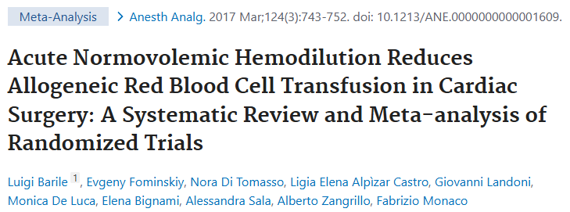
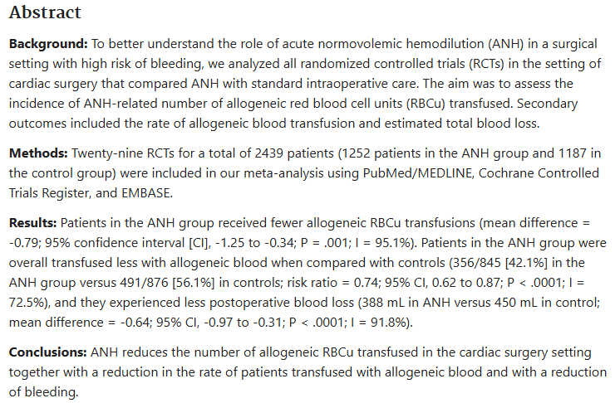
Acute normovolemic haemodilution, ANH
Meta-analysis
Methods
  총 29개의 RCT, 2439명의 환자
    ANH군: 1252명
    대조군: 1187명
수혈량
  ANH군은 대조군보다 평균 0.79 unit 적은 RBC 수혈
수술 후 출혈량
  ANH군 388 mL vs 대조군 450 mL
Notes:
29개의 무작위 대조시험(RCT)을 포함한 체계적 문헌고찰 및 메타분석에서,
(다만, **연구 간 효과 크기의 이질성(variability)**이 상당히 컸다.)
(또한, ANH의 수혈 감소 효과가 컸던 연구들은 대부분 2001년 이전에 발표되었으며, 2001년 이후 발표된 연구들에서는 절반 정도만이 유의한 수혈 감소 효과를 보였다.)

Slide 35
Acute normovolemic haemodilution, ANH
RCT, single center
Triple Combination Technique
  Acute normovolemic hemodilution (ANH)
  Retrograde autologous priming (RAP)
  Integrated arterial filter oxygenator
Group1 (triple, n=150) vs Group 2 (standard, n=150)
  Transfusion 8% vs 58% (p=<0.05)
Notes:
그러나 이는 **순 프라이밍 용량의 큰 차이(중재군 400 mL vs 대조군 1500 mL)**로 인한 영향일 가능성이 높아,
수혈 감소 효과를 ANH 단독 요인으로 단정하기는 어렵다는 한계가 있습니다.

Slide 36
Recommendations for intravascular volume
Notes:
따라서 ANH는 수술 후 수혈 요구량을 줄이는 잠재적 효과를 가질 수 있으며, 다른 혈액 희석 완화 전략과 병합할 경우 그 효과가 두드러질 수 있지만 ANH의 단독 효과를 과도하게 일반화하는 것은 주의가 필요하다.

Slide 37
Recommendations for intravascular volume
Notes:
콜로이드, 특히 하이드록시에틸전분, HES에 대한 내용입니다.
대표적으로 볼루벤이 있으며 priming이든 아니면 다른 용도이든 출혈이나 수혈을 감소시킬 목적으로 권고되지 않는다는 건데
실은 이 영역뿐만 아니라 여러 연구에서 HES 사용이 신기능 손상(acute kidney injury, AKI), 출혈 위험 증가, 사망률 증가와 관련 있다는 보고가 있었다.
유럽의 European Medicines Agency(EMA)은 2018 년 이후 HES 포함 제품의 사용을 매우 제한하거나 허가를 중단하는 조치를 취하였다.
미국의 Food and Drug Administration(FDA)도 제품 라벨에 블랙박스 경고(Black Box Warning)를 추가하였다.
과거엔 수술 중 또는 외과적 출혈 상황에서 혈관내량 확보를 위한 유용한 옵션으로 여겨졌지만, 최근 들어 안전성 문제와 대체 수액(crystalloids 등)의 발전으로 인해 사용 범위가 축소되고 있다.
특히 고위험 환자(신기능 저하, 출혈 위험, 중환자 등)에서는 HES 사용을 매우 신중히 고려해야 한다는 의견이 많다.
실제로는 거의 사용되지 않고 있습니다.

Slide 38
Thank You for Your Attention

